Slide 1
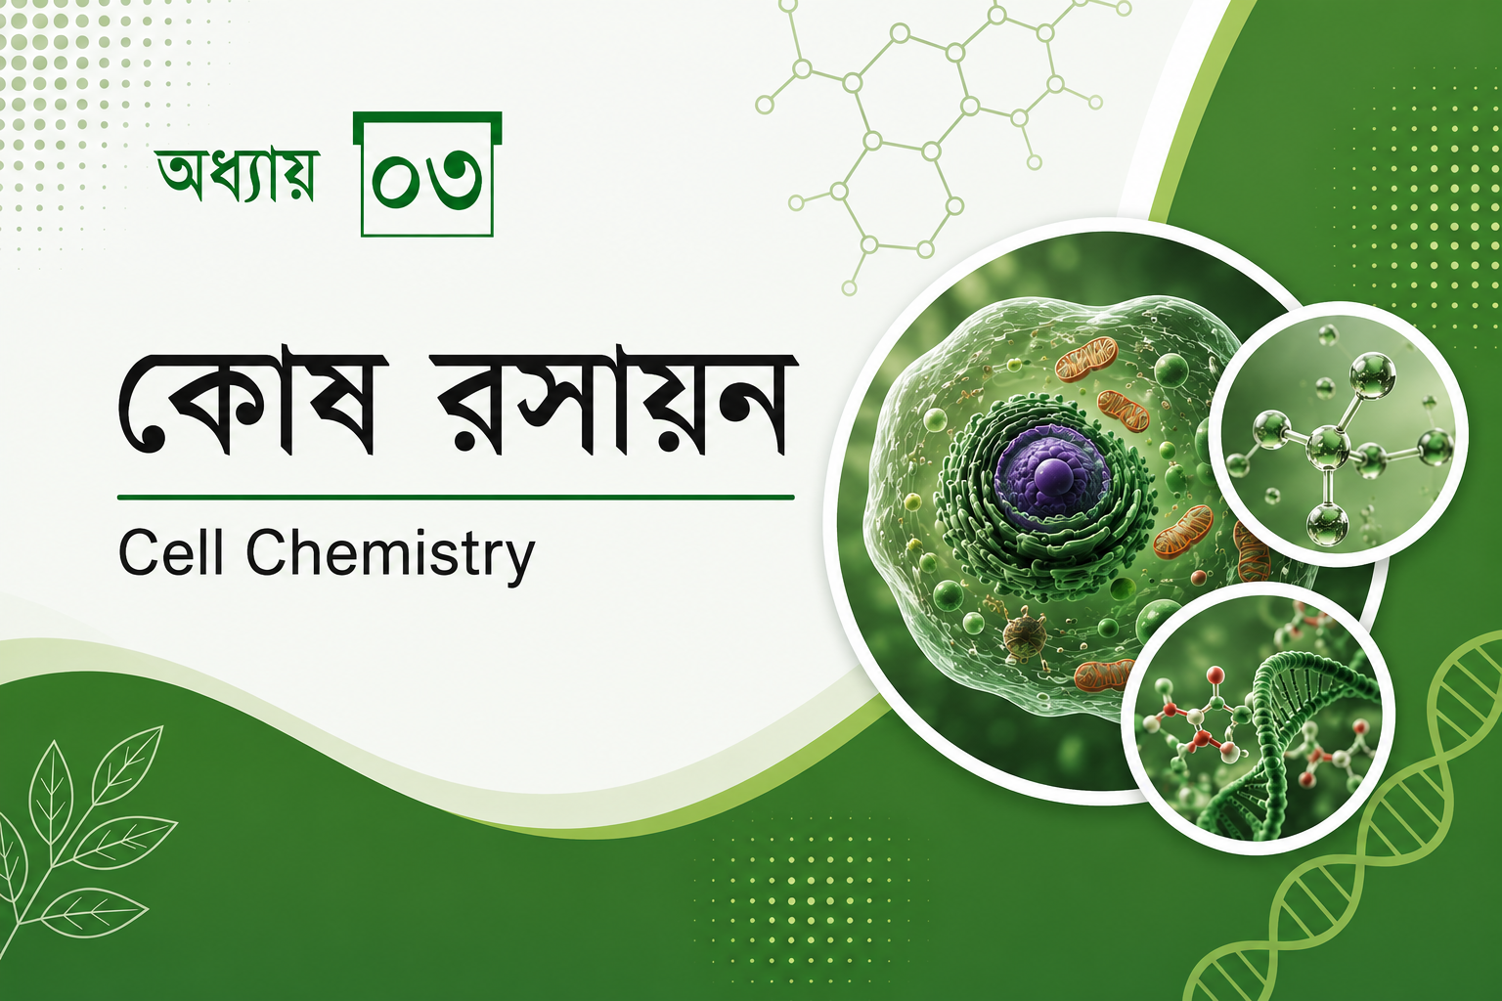

Slide 2


কোষ রসায়নের সংজ্ঞা ও গুরুত্ব
কোষ রসায়নের সংজ্ঞা
কোষ রসায়ন হলো জীববিজ্ঞানের একটি শাখা, যা জীবের সংঘটিত রাসায়নিক প্রক্রিয়া ও উপাদান নিয়ে আলোচনা করে।
প্রধান জৈব উপাদান: প্রতিটি জীবকোষ প্রোটিন, কার্বোহাইড্রেট, লিপিড, নিউক্লিক এসিড ও এনজাইম দ্বারা গঠিত।
শক্তির উৎপাদন: কোষীয় শসন প্রক্রিয়ার মাধ্যমে কোষ কীভাবে শক্তি উৎপন্ন করে তা কোষ রসায়ন ব্যাখ্যা করে।
তথ্য সংরক্ষণ: DNA ও RNA-এর মাধ্যমে বংশগতির তথ্য সঞ্চয় ও প্রোটিন সংশ্লেষণ নিয়ন্ত্রিত হয়।
প্রয়োগক্ষেত্র: চিকিৎসা বিজ্ঞান, কৃষি ও বায়োটেকনোলজিতে কোষ রসায়নের ভূমিকা অপরিসীম।

Slide 3

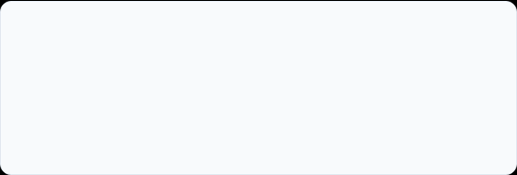
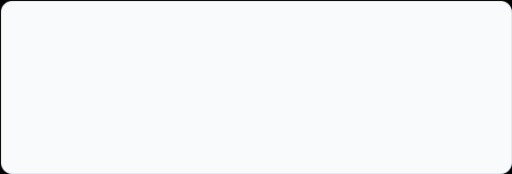
জৈব অণু (Biomolecules)
জৈব অণুর সংজ্ঞা
সজীব পদার্থে উৎপন্ন বিভিন্ন প্রকার বৃহৎ পলিমার অণু (প্রোটিন, নিউক্লিক এসিড) এবং তুলনামূলকভাবে কিছু ক্ষুদ্র অণু (প্রাথমিক ও মাধ্যমিক বিপাকীয় পদার্থ এবং কিছু প্রতিরক্ষক পদার্থ)-কে একত্রে জৈব অণু (Biomolecules) বলে।
মাইক্রোমলিকিউল (Micromolecules)
ম্যাক্রোমলিকিউল (Macromolecules)
জৈব অণুর মধ্যে কতকগুলো অতি সাধারণ ও ছোট ধরনের, এদেরকে মাইক্রোমলিকিউল বলে।
কিছুসংখ্যক অণু বৃহৎ আকৃতির ও জটিল গঠনবিশিষ্ট, এদেরকে ম্যাক্রোমলিকিউল বলে। এরা ছোট অণুর পলিমারাইজেশনের মাধ্যমে গঠিত হয়।
উদাহরণ: সাধারণ শর্করা, অ্যামিনো এসিড, ফ্যাটি এসিড, নিউক্লিওটাইড ইত্যাদি।
উদাহরণ: স্টারচ, সেলুলোজ, প্রোটিন, ডিএনএ, আরএনএ ইত্যাদি।

Slide 4


কোষীয় রাসায়নিক ভাণ্ডার
সেলুলার কেমিক্যাল পুল
5,000+
একটি কোষের ভেতরে যত রাসায়নিক পদার্থ থাকে, তাকে কোষের রাসায়নিক ভাণ্ডার বা সেলুলার কেমিক্যাল পুল (Cellular Chemical Pool) বলে।
রাসায়নিক পদার্থ
মৌলিক পারমাণবিক গঠন: কোষীয় উপাদানের প্রায় ৯৫% কার্বন (C), হাইড্রোজেন (H), অক্সিজেন (O) এবং নাইট্রোজেন (N) পরমাণু দ্বারা গঠিত।
১০০০+ বিক্রিয়া প্রতিনিয়ত চলমান
অবশিষ্ট উপাদান (৫%): ক্যালসিয়াম, ম্যাগনেসিয়াম, ক্লোরিন, সালফার, সোডিয়াম, পটাশিয়াম, আয়োডিন, আয়রন, কপার ইত্যাদি।

Slide 5
কোষের রাসায়নিক গঠনের শতকরা হার
সারণি-১: প্রধান জৈব উপাদান
সারণি-২: কোষের প্রধান মৌলিক উপাদান
উপাদান | শতকরা হার (%)
পানি (Water) | 80.00%
প্রোটিন (Protein) | 12.00%
নিউক্লিক এসিড (Nucleic Acid) | 2.00%
কার্বোহাইড্রেট (Carbohydrate) | 1.00%
অজৈব লবণ (Inorganic Salt) | 1.00%
লিপিড (Lipid) | 0.50%
অন্যান্য জৈব পদার্থ | 0.50%
মৌলিক উপাদান | শতকরা হার (%)
অক্সিজেন (O) | 62.00%
কার্বন (C) | 20.00%
হাইড্রোজেন (H) | 10.00%
নাইট্রোজেন (N) | 3.00%
ক্যালসিয়াম (Ca) | 2.50%
ফসফরাস (P) | 1.14%
অন্যান্য (Na, K, Cl, S, Mg, Fe) | 1.36%

Slide 6


রাসায়নিক মৌল, পরমাণু ও যৌগ
রাসায়নিক মৌল (Chemical Element)
যেসব বস্তুকে রাসায়নিকভাবে আর কোনো সহজ বস্তুতে পাওয়া যায় না, তাদেরকে রাসায়নিক মৌল বলে। জীবদেহে ৯২টি স্বাভাবিক মৌল পাওয়া যায়, যার ৯৬% হলো O, C, H ও N।
পরমাণু (Atom)
মৌলিক উপাদানের যে ক্ষুদ্রতম অংশ তার গুণাবলি বজায় রাখতে পারে, তাকে atom বা পরমাণু বলে। এর কেন্দ্রে প্রোটন (+) ও নিউট্রন (০) এবং বাইরে ইলেকট্রন (-) অবস্থান করে।
রাসায়নিক যৌগ (Chemical Compound)
দুই বা তার অধিক এলিমেন্ট সুনির্দিষ্ট অনুপাতে সংযুক্ত হয়ে একটি রাসায়নিক কম্পাউন্ড গঠন করে। যেমন:

Slide 7









রাসায়নিক বন্ধন (Chemical Bonds)
রাসায়নিক বন্ধন
একটি যৌগের এটমসমূহ যে আকর্ষণ বলের মাধ্যমে যুক্ত থাকে, তাকে রাসায়নিক বন্ধন বলে।
আয়নিক বন্ধন (Ionic)
সমযোজী বন্ধন (Covalent)
হাইড্রোজেন বন্ধন (H-Bond)
একটি পরমাণু থেকে ইলেকট্রন অন্য পরমাণুতে স্থানান্তরিত হওয়ার মাধ্যমে গঠিত বন্ধন। এতে (+) ও (-) চার্জযুক্ত আয়ন সৃষ্টি হয়।
দুইটি এটমের মধ্যে ইলেকট্রন শেয়ার বা ভাগাভাগি হয়ে তৈরি বন্ধন। এটি সমভাবে (Nonpolar) বা অসমভাবে (Polar) হতে পারে।
এক অণুর আংশিক পজিটিভ H atom এবং অপর অণুর আংশিক নেগেটিভ atom-এর মধ্যকার আকর্ষণ বলের মাধ্যমে সৃষ্ট বন্ধন।

Slide 8




জৈবিক বিশেষ রাসায়নিক বন্ধন
পেপটাইড বন্ধন (Peptide Bond)
গ্লাইকোসাইডিক বন্ধন (Glycosidic Bond)
একটি অ্যাটমের অ্যামিনো অ্যাসিডের কার্বক্সিল মূলকের সাথে অপর অ্যাটমের অ্যামিনো মূলকের সংযোগে যে বন্ধন গঠিত হয়, তাকে পেপটাইড বন্ধন বলে।
দুইটি মনোস্যাকারাইডের হাইড্রক্সিল মূলকের মধ্যে এক অণু পানি অপসারণের মাধ্যমে গঠিত বন্ধন হলো গ্লাইকোসাইডিক বন্ধন।
গুরুত্ব: এর মাধ্যমে ডাইস্যাকারাইড, অলিগোস্যাকারাইড এবং পলিস্যাকারাইড (যেমন স্টারচ, সেলুলোজ) তৈরি হয়।
গুরুত্ব: এই বন্ধনের মাধ্যমে একাধিক অ্যামিনো এসিড যুক্ত হয়ে পলিপেপটাইড বা প্রোটিন শৃঙ্খল গঠন করে।

Slide 9
কার্যকারী মূলক (Functional Group)
কার্যকারী মূলকের সংজ্ঞা
জৈব অণুর ক্রিয়াশীল (reactive) মূলককে Functional group বলা হয়। এরা সাধারণত আয়নিক বা পোলার হয়ে থাকে।
নাম (Name) | গঠন (Structure) | অণু শ্রেণী (Class) | উদাহরণ (Example)
Hydroxyl | -C-OH | Alcohol | Ethyl Alcohol
Carbonyl | -C-C=O / -C-CHO | Ketone / Aldehyde | Acetone, Acetaldehyde
Carboxyl | -C-COOH | Organic Acid | Acetic Acid
Amino | -C-NH2 | Amino Acid | Glycine, Alanine, Valine
Phosphate | -C-PO4^2- | Nucleotide / Nucleic Acid | Glyceraldehyde-3-phosphate
Sulfhydryl | -C-SH | Cellular Molecule | Mercaptoethanol

Slide 10
প্রধান জৈব রাসায়নিক পদার্থ (পর্ব-১)
পদার্থের শ্রেণী | প্রধান উদাহরণসমূহ | প্রধান কার্যকারিতা
কার্বোহাইড্রেট (Carbohydrate) | গ্লুকোজ, ফ্রুক্টোজ, সুক্রোজ, সেলুলোজ, স্টারচ | প্রধান শক্তি উৎপাদনকারী ও গঠনকারী উপাদান
প্রোটিন (Protein) | অ্যালবুমিন, হিমোগ্লোবিন, অ্যারাজিনিন, কেরাটিন | কোষ অঙ্গাণু গঠন, পরিবহন ও এনজাইম সৃষ্টি
লিপিড (Lipid) | তেল, চর্বি, লেসিথিন, পালমিটিক এসিড, মোম | শক্তি সঞ্চয় ও প্লাজমা মেমব্রেন গঠন
অ্যামিনো এসিড (Amino Acid) | গ্লাইসিন, ভ্যালিন, আর্জিনিন, হিস্টিডিন, প্রোলিন | প্রোটিনের মৌলিক গঠনগত একক
এনজাইম (Enzyme) | জাইমেজ, হেক্সোকাইনেজ, ট্রিপসিন, লাইগেজ | জৈব অনুঘটক হিসেবে জৈব বিক্রিয়া ত্বরাণ্বিত করা
কো-এনজাইম (Co-Enzyme) | NAD, NADP, ATP, GTP, FAD, FADH2, CoA | এনজাইমের বিক্রিয়ায় ইলেকট্রন/শক্তি বাহক
নিউক্লিক এসিড (Nucleic Acid) | DNA, RNA (mRNA, tRNA, rRNA, gRNA, hnRNA) | বংশগত তথ্য সংরক্ষণ ও প্রোটিন সংশ্লেষণ

Slide 11
প্রধান জৈব রাসায়নিক পদার্থ (পর্ব-২)
পদার্থের শ্রেণী | প্রধান উদাহরণসমূহ | জৈবিক ভূমিকা
রঞ্জক (Pigment) | ক্লোরোফিল, ক্যারোটিন, হিমোগ্লোবিন, ফাইকোবিলিন | শালোকসংশ্লেষণ ও অক্সিজেন পরিবহন
ভিটামিন (Vitamin) | ভিটামিন A, B, C, বায়োটিন, থায়ামিন, রিবোফ্লাভিন | শারীরবৃত্তীয় নিয়ন্ত্রণ ও রোগ প্রতিরোধ
হরমোন (Hormone) | ইথিলিন, জিয়াটিন, অ্যাবসিসিক এসিড, ইনসুলিন | বৃদ্ধি ও বিপাকীয় সমন্বয় সাধন
জৈব এসিড (Organic Acid) | সাইট্রিক এসিড, ম্যালিক এসিড, এসিটিক এসিড | ক্রেবস চক্র ও বিপাকীয় মধ্যবর্তী পদার্থ
অ্যালকালয়েড (Alkaloid) | মরফিন, ক্যাফেইন, কুইনাইন, নিকোটিন, কোকেইন | উদ্ভিদের প্রতিরক্ষামূলক পদার্থ/ঔষধ
টারপিনয়েড (Terpenoid) | কর্পূর, মেন্টল, রাবার, ফাইটল, জিব্যারেলিন | সুগন্ধি, রাবার উৎপাদন ও বৃদ্ধি হরমোন
অ্যান্টিবায়োটিক (Antibiotic) | পেনিসিলিন, স্ট্রিপটোমাইসিন, পলিমিক্সিন | জীবাণু ধ্বংস ও প্রতিরক্ষা

Slide 12
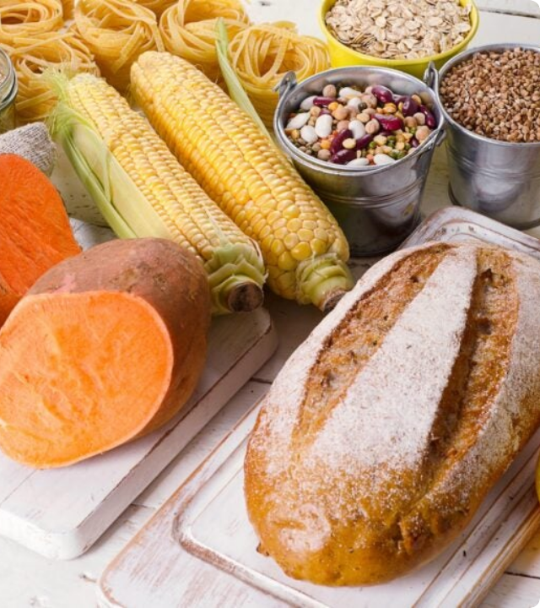

কার্বোহাইড্রেটের পরিচিতি
কার্বোহাইড্রেটের রাসায়নিক সংজ্ঞা
যে সমস্ত জৈব রাসায়নিক পদার্থ পলিহাইড্রক্সি অ্যালডিহাইড বা পলিহাইড্রক্সি কিটোন বা তাদের উদ্ভূত পদার্থ নিয়ে গঠিত, তাদেরকে কার্বোহাইড্রেট বলে।
উৎপত্তি ও সাধারণ সংকেত: এরা কার্বন, হাইড্রোজেন ও অক্সিজেনের সমন্বয়ে গঠিত। সাধারণ সংকেত । C, H, O-এর অনুপাত সাধারণত ১ : ২ : ১।
উদ্ভিজ্জ উৎস: শালোকসংশ্লেষণ প্রক্রিয়ায় উদ্ভিদ কার্বোহাইড্রেট তৈরি করে। কান্ড, ফল, মূল, চাল, গম, ভুট্টা ইত্যাদি প্রধান উৎস।
প্রাণিজ উৎস: যকৃৎ ও পেশীতে গ্লাইকোজেন হিসেবে জমা থাকে।

Slide 13


কার্বোহাইড্রেটের বৈশিষ্ট্য ও কাজ
প্রধান বৈশিষ্ট্যসমূহ
প্রধান কাজসমূহ
এরা দানাদার (মিষ্টি সুগার) বা অদানাদার স্বাদহীন (যেমন সেলুলোজ, স্টারচ) হতে পারে।
শক্তির উৎস: জীবদেহের প্রাথমিক শক্তির উৎস হিসেবে কাজ করে।
কোষ প্রাচীর গঠন: উদ্ভিদ কোষের প্রাচীর (সেলুলোজ, পেকটিন) ও ছত্রাকের প্রাচীর (কাইটিন) গঠন করে।
মনোস্যাকারাইড পানিতে দ্রবণীয়, কিন্তু উচ্চ পলিস্যাকারাইড পানিতে অদ্রবণীয়।
নিউক্লিক এসিডের উপাদান: ডিএনএ ও আরএনএ-এর পেন্টোজ শর্করা গঠন করে।
এরা বিজারক (Reducing) বা অবিজারক (Non-reducing) ধর্ম প্রদর্শন করে।
উপাদান সংশ্লেষ: ফ্যাটি এসিড ও অ্যামিনো এসিডের বিপাকে অংশগ্রহণ করে।
অণুজীবীয় গাজন (Fermentation) প্রক্রিয়ায় অ্যালকোহলে পরিণত হয়।

Slide 14










কার্বোহাইড্রেটের শ্রেণীবিন্যাস
মনোস্যাকারাইড
ডাইস্যাকারাইড
অলিগোস্যাকারাইড
পলিস্যাকারাইড
যাদের হাইড্রোলাইসিস করলে আর কোনো সরল শর্করা পাওয়া যায় না।
আর্দ্রবিশ্লেষিত হয়ে দুই অণু মনোস্যাকারাইড প্রদান করে।
আর্দ্রবিশ্লেষণে ৩ থেকে ১০ অণু মনোস্যাকারাইড প্রদান করে।
আর্দ্রবিশ্লেষণে ১০-এর অধিক (শত শত) মনোস্যাকারাইড উৎপন্ন হয়।
উদাহরণ: গ্লুকোজ, ফ্রুক্টোজ, রাইবোজ (৩-৭ কার্বনবিশিষ্ট)।
উদাহরণ: সুক্রোজ (গ্লুকোজ+ফ্রুক্টোজ), মালটোজ, ল্যাকটোজ।
উদাহরণ: র‍্যাফিনোজ (ট্রাইস্যাকারাইড), স্ট্যাকিওজ।
উদাহরণ: স্টারচ, সেলুলোজ, গ্লাইকোজেন।

Slide 15


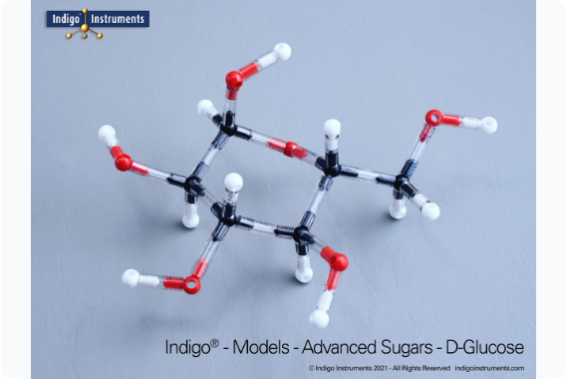

মনোস্যাকারাইড ও বিজারক শর্করা
মনোস্যাকারাইড (Monosaccharide)
যে শর্করাকে হাইড্রোলাইসিস বা আর্দ্রবিশ্লেষণ করলে আর কোনো সরল শর্করা পাওয়া যায় না, তাকে মনোস্যাকারাইড বলে। সাধারণ সংকেত ।
বিজারক শর্করা (Reducing Sugar)
যেসব শর্করায় মুক্ত অ্যালডিহাইড (-CHO) বা কিটোন (>C=O) মূলক থাকে এবং অন্য পদার্থকে বিজারিত করতে পারে, তাদেরকে বিজারক শর্করা বলে। (যেমন: গ্লুকোজ, ফ্রুক্টোজ)।

Slide 16
কার্বন সংখ্যার ভিত্তিতে মনোস্যাকারাইড
শ্রেণী (কার্বন সংখ্যা) | সাধারণ সংকেত | অ্যালডোজ (Aldose) উদাহরণ | কিটোজ (Ketose) উদাহরণ | জৈবিক ভূমিকা
ট্রায়োজ (Triose - 3C) | C3H6O3 | Glyceraldehyde | Dihydroxyacetone | কোষীয় শসনে গ্লাইকোলাইসিসের মধ্যবর্তী যৌগ
টেট্রোজ (Tetrose - 4C) | C4H8O4 | Erythrose | Erythrulose | শালোকসংশ্লেষণের কেলভিন চক্রে ব্যবহৃত
পেন্টোজ (Pentose - 5C) | C5H10O5 | Ribose, Deoxyribose | Ribulose, Xylulose | DNA, RNA, ATP ও NAD গঠনকারী উপাদান
হেক্সোজ (Hexose - 6C) | C6H12O6 | Glucose, Galactose | Fructose | জীবদেহের প্রধান শ্বসনিক বস্তু ও শক্তি সঞ্চয়
হেপ্টোজ (Heptose - 7C) | C7H14O7 | Glucoheptose | Sedoheptulose | কেলভিন চক্রে ভূমিকা পালন করে

Slide 17


পেন্টোজ শর্করা: রাইবোজ ও ডিঅক্সিরাইবোজ
রাইবোজ (Ribose)
ডিঅক্সিরাইবোজ (Deoxyribose)
সংকেত: (অ্যালডোপেন্টোজ)
সংকেত: (ডিঅক্সি-অ্যালডোপেন্টোজ)
১৮৯১ সালে এমিল ফিশার এটি আবিষ্কার করেন।
১৯২৯ সালে ফোবাস লিভিন এটি আবিষ্কার করেন।
এর গলনাঙ্ক ৯৫° সেলসিয়াস।
২ নম্বর কার্বনে একটি অক্সিজেন পরমাণু কম থাকে।
গাঢ় HCl-এর সাথে বিক্রিয়ায় ফারফিউরাল এসিড তৈরি করে।
গাঢ় HCl-এর সাথে বিক্রিয়ায় লেভুলিনিক এসিড উৎপন্ন করে।
কাজ: RNA, ATP, NAD, FAD ইত্যাদির গঠনগত উপাদান।
কাজ: মাস্টার মলিকিউল ডিএনএ (DNA) গঠন করে।

Slide 18
রাইবোজ ও ডিঅক্সিরাইবোজের তুলনা
তুলনার বিষয় | রাইবোজ (Ribose) | ডিঅক্সিরাইবোজ (Deoxyribose)
আণবিক সংকেত | C5H10O5 | C5H10O4
অক্সিজেন সংখ্যা | ৫টি অক্সিজেন পরমাণু বিদ্যমান | ৪টি অক্সিজেন পরমাণু বিদ্যমান (১টি কম)
C-2 অবস্থান | ২ নং কার্বনে -OH মূলক যুক্ত থাকে | ২ নং কার্বনে -OH-এর বদলে -H যুক্ত থাকে
HCl এর সাথে বিক্রিয়া | ফারফিউরাল এসিড তৈরি করে | লেভুলিনিক এসিড তৈরি করে
প্রধান অবস্থান | RNA, ATP, NAD, NADP-এ পাওয়া যায় | কেবল DNA-এর অনুগঠনে পাওয়া যায়
রাসায়নিক স্থায়িত্ব | ডিঅক্সিরাইবোজের তুলনায় কম স্থায়ী | অক্সিজেন কম থাকায় অধিক রাসায়নিক স্থায়ী

Slide 19


হেক্সোজ শর্করা: গ্লুকোজ ও ফ্রুক্টোজ
গ্লুকোজ (Glucose - C6H12O6)
গ্লুকোজ হলো একটি অ্যালডোপ্রাইমারি হেক্সোজ শর্করা। একে Grape sugar, Corn sugar বা Blood sugar-ও বলা হয়। এটি আলোক সক্রিয় এবং মিষ্টি স্বাদযুক্ত।
প্রাথমিক উপাদান: শালোকসংশ্লেষণের প্রথম স্থায়ী শর্করা এবং কোষীয় শসনের প্রধান সাবস্ট্রেট।
ফ্রুক্টোজ (Fructose): এটি কিটো-হেক্সোজ শর্করা, যা পাকা মিষ্টি ফলে পাওয়া যায় বলে একে Fruit sugar বলা হয়।

